Slide 1
ПСИХОЛОГИЧЕСКИЕ ФАКТОРЫ ПРЕОДОЛЕНИЯ ПАНДЕМИИ COVID-19 Ушаков Д.В., Юревич А.В., Нестик Т.А.

Slide 3
«Строгость правительства» и психология населения

Slide 4
Какие личностные характеристики влияют на соблюдение санитарно-эпидемиологических правил?

Slide 5
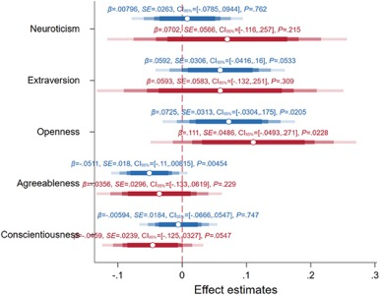
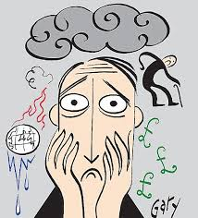
Какие личностные характеристики влияют на соблюдение санитарно-эпидемиологических правил?
На уровне личности
На уровне региона / страны
Результаты исследования в США и Германии на выборке N ≈ 3.5 млн
Открытость к новому и экстраверсия связаны с более ранним началом заражений и более быстрым ростом числа заболевших.
Невротизм связан с более поздним началом заражений и более медленным ростом их числа.
(Chan et al., 2020)
(Peters et al., 2020)

Slide 6
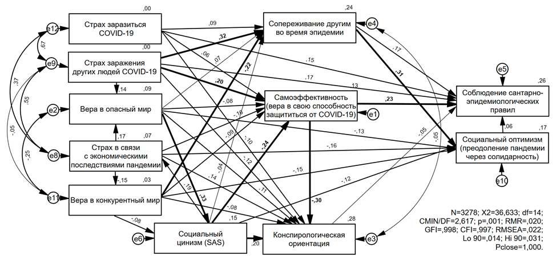
Социально-психологические предикторы социального оптимизма и соблюдения санитарно-эпидемиологических правил
Уверенность в своих силах и страх за близких сильнее влияют на соблюдение санитарно-эпидемиологических норм, чем страх заразиться самому.
(cентябрь 2020 г., N=3278, ИП РАН – OMI)
(Человек в условиях глобальных рисков, 2020)

Slide 7
Психологические рекомендации по преодолению пандемии COVID-19 в России
Избегать катастрофизации и алармизма
Подчеркивать, что угроза COVID-19 уже хорошо изучена
Рассказывать о примерах успеха, достигнутого через доверие и сопереживание
Делать ставку на страх за близких, способность каждого защитить себя и окружающих
Приводить больше примеров и меньше цифр;
Демонстрировать единодушие среди экспертов по поводу эффективности мер самозащиты и безопасности вакцинации;
Разъяснять, как «устроены» мифы и конспирологические теории, повышать психологическую устойчивость к дезинформации, не полагаясь на одно лишь блокирование сообщений;
Поддерживать двусторонние коммуникации, разъяснять причины и цели вводимых ограничений;
Использовать дескриптивные нормы: формировать представления о том, что россияне все более положительно относятся к вакцинации
Формулировать позитивные долгосрочные цели в развитии страны, регионов и городов, обсуждать будущее
Notes:
https://fom.ru/Obraz-zhizni/14386

Slide 8
Большие данные
Данные соцсетей.
Данные геолокации.

Slide 9
Сентимент-анализ отношения к вакцинации

Slide 10
Сентимент-анализ отношения к вакцинации

Slide 11
Предсказание

Slide 12
Психологические ИИ компаньоны
Возможности интеллектуальных чат-ботов:
Оценка симптомов
Ведение диалога с целью выяснения эмоций и чувств пользователя
Следование протоколу КПТ
Виды терапии: CBT, Mindfulness (MIND), Positive psychology (POS), Dialectical behavior therapy (DBT), and Acceptance and commitment therapy (ACT)
Основные темы для общения (2018г.): проблемы во взаимоотношениях, проблемы с психическим благополучием, смена места жительства, тяжелая утрата, смена работы.
Позитивный эффект:
Данное взаимодействие воспринимается как безопасное с безусловным принятием
Помощь в смягчении негативных эмоций и переживаний
Стимулирование к осознанности
Снижение тревоги и депрессии (Wysa)
Marita Skjuvea, Asbjørn Følstada, Knut Inge Fostervoldb, Petter Bae Brandtzaeg My Chatbot Companion - a Study of Human-Chatbot Relationships. 2021.
Inkster B, Sarda S, Subramanian V An Empathy-Driven, Conversational Artificial Intelligence Agent (Wysa) for Digital Mental Well-Being: Real-World Data Evaluation Mixed-Methods Study JMIR Mhealth Uhealth 2018;6(11):e12106

Slide 13
Управление кризисными ситуациями
Способность страны управлять кризисными ситуациями – один из ключевых факторов конкурентоспособности.
Необходимы фундаментальные исследования в области социологии и психологии кризисных ситуаций.
Сегодня условием развития фундаментальных исследований в этой сфере является инфраструктура в виде доступа к большим данным.
Необходима эффективная связь между исследователями и людьми, принимающими решения.

Slide 14
Спасибо за внимание!

Slide 15
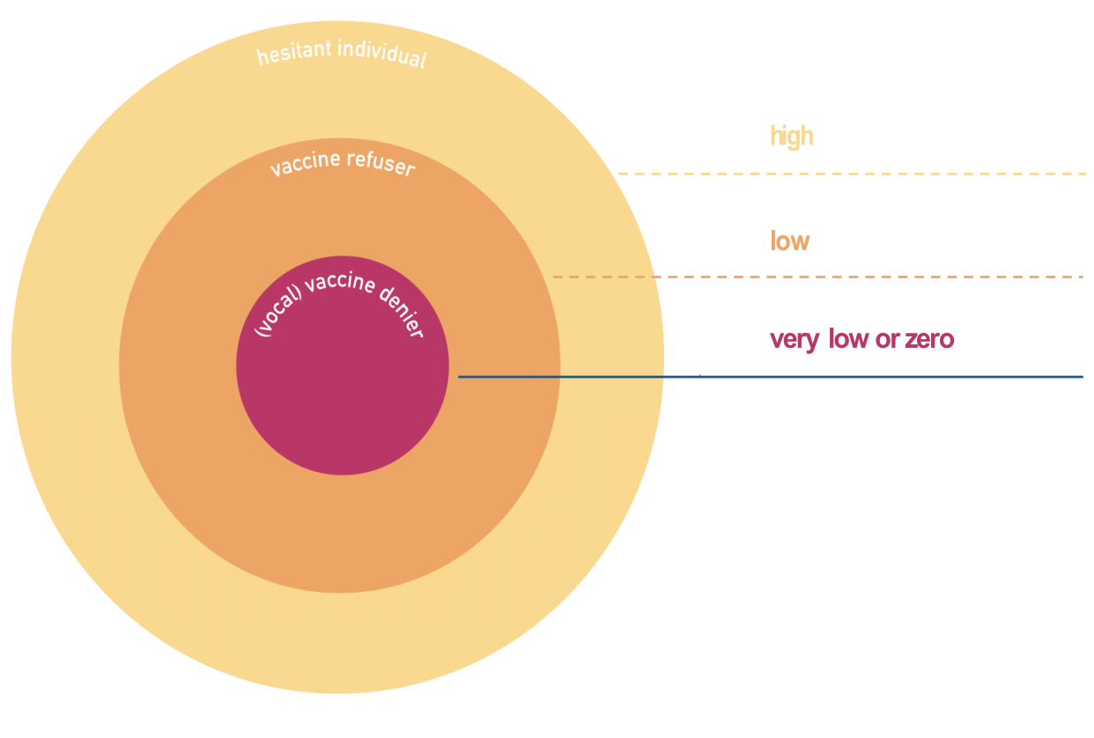
Нужно менять отношение к вакцинации у колеблющихся, а не у антипрививочников
Колеблющиеся
Высокая вероятность изменения установок
Отказывающиеся
Низкая вероятность
Очень низкая или нулевая вероятность
Антиприви-
вочники
Эффект негативности
Эффект переоценки маловероятных рисков при столкновении с наглядными примерами
Эффект подтверждения
Эффект сверхоптимизма
Эффект бумеранга: развенчание мифов закрепляет в памяти сами мифы
(Nyhan et al., 2014; Lewandowsky et al., 2016; WHO, 2017)

